Slide 1
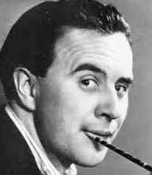
Auf den Spuren von Wolfgang Borchert
Soraya, Emile, Paul, Luis, Poldi

Slide 2
Gliederung
Wolfgang Borchert
„Die Küchenuhr“
Aktualitätsbezug
Quellen

Slide 3
Wolfgang Borchert
*20.05.1921, Hamburg Eppendorf
Einzelkind in einem kulturell aufgeschlossenen Elternhaus
Hamlet- Aufführung im Thalia-Theater weckt den Wunsch zur Schauspielerei
Er spielte ab 1941 an See Landesbühne in Lüneburg
Wurde zum Kreigsdienst nach Smolensk an die Front einberufen
Verwundung ermöglichte 1942 die Rückkehr nach Deutschland, Anklage aufgrund des Verdachts auf Selbstverstümmelung
Anfang 1943 wird der nach einer „Bewährung an die Ostfront“ aus der Armee entlassen
1945 Flucht aus französischer Kreigsgefangenschaft
1946 Borchert schreibt viele Kurzgeschichten
20.11.1947 Borchert stirbt während eines Kuraufenthaltes in Basel

Slide 4
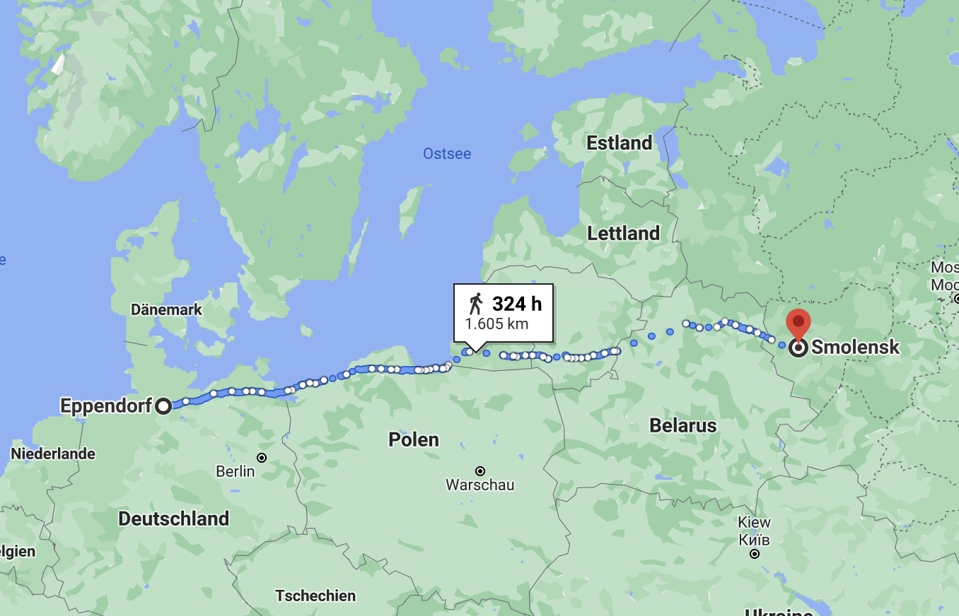
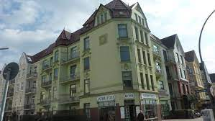
Geburtshaus von Wolfgang Borchert
Entfernung von Eppendorf und Smolensk

Slide 5
„Die Küchenuhr“ (1947)
https://drive.google.com/file/d/1ymDAzaTOTEAxxhvVuk8giIc2I6_sEJdm/view?usp=drive_web

Slide 6
Die Küchenuhr
Erschienenam 27.08.1947 in der „Hamburger Allgemeinen Zeitung“
Einzuordnen in die sogenannte Trümmerliteratur
Die Küchenuhr als Symbol für ein verlorenes Paradies
Der Zustand der Uhr- äußerlich intakt und innerlich zerstört- lässt sich auf die Hinterbliebenen Menschen des 2. Weltkrieges übertragen
Die Uhrzeit halb drei stellt einen Bezug zur Kurzgeschichte „DasBrot“ da

Slide 7
Die Küchenuhr
Geptägt durch das wahrnehmbare Traumata der Hauptfigur
Darstellung der Unpersönlichkeit, emotionalen Kälte und Distanz
Mangelndes Verständnis und Ablehnung der Mitmenschen
Erinnerungen als Ersatz der Menschlichennähe, resultierend das festklammern an der Vergangenheit

Slide 9
Trümmerliteratur(1945-1950)
Beginn mit dem Ende des „.Weltkriegers, Ende mit dem wirtschaftlichen Aufschwung der 1950er Jahre
„Heimkehrliteratur“ und „Literatur der Stunde Null)
Hauptsächlich vertreten in Deutschland
Merkmale: Einfache u. unpoetische Sprache, Zerstörung als zentrale Thematik
Hauptthemen: Trümmer, Heimkehr, Krieg, Verarbeitung und Verdrängung des Kriegsgeschehens, Auseinandersetzung mit der Schuldfrage

Slide 10
Wir sind die Generation ohne Bindung und Tiefe. Unsere Tiefe ist der Abgrund." (Wolfgang Borchert, Schriftsteller)

Slide 11
Bezug zur heutigen Zeit
Kriege existieren immer noch
Das unscheinbare intakte Innere des Menschen ist durch psychische Störungen auch in der heutigen Gesellschaft verankert
Die Wertschätzung des Vergangenen geschieht nur wenn es „passé“ ist
In Bezug auf die Corona- Pandemie lernen die Menschen nun banale Alltagssituationen zu schätzen, welche davor als selbstverständlich galten
Indentifikation des Individdums mit dem im Text wiedergegebenen Situationen
Entfernung der Individuen voneinander, unteranderem durch soziale Medien und auch die Pandemie
In der auf Erfolg fokussierten Gesellschaft geht das Wahrnehmen der Gefühle und Emotionen seiner Selbst und Mitmenschen verloren

Slide 12
Beispielhafte Zitate

Slide 13
Quellen
https://www.wolfghttps://www.hdg.de/lemo/biografie/wolfgang-borchert.htmla
ngborchert.dehttps://abi.unicum.de/abitur/abitur-lernen/truemmerliteratur
https://www.wayfair.de/Roger-Lascelles-Clocks--Wanduhr-Antique-London-Clockmakers-36-cm-PUBLONDON-L1563-K~RLS1114.html?refid=GX486792096696-RLS1114&device=c&ptid=326116331021&targetid=pla-326116331021&network=g&ireid=101582393&device=c&gclid=Cj0KCQjwsqmEBhDiARIsANV8H3Z3ZI5f3P6Qh2GCv2zTAD_Z4DLd7Z6PPLcVvyODqa1ai7XtrNY2o9QaAskpEALw_wcB
https://beruhmte-zitate.de/zitate/772120-wolfgang-borchert-wir-begegnen-uns-auf-der-welt-und-sind-mensch-mit/

